Slide 1
SQL DML e QL
Informatica - Prof. Fedeli Massimo
Fabbrica Digitale - ITS4puntozero

Slide 2
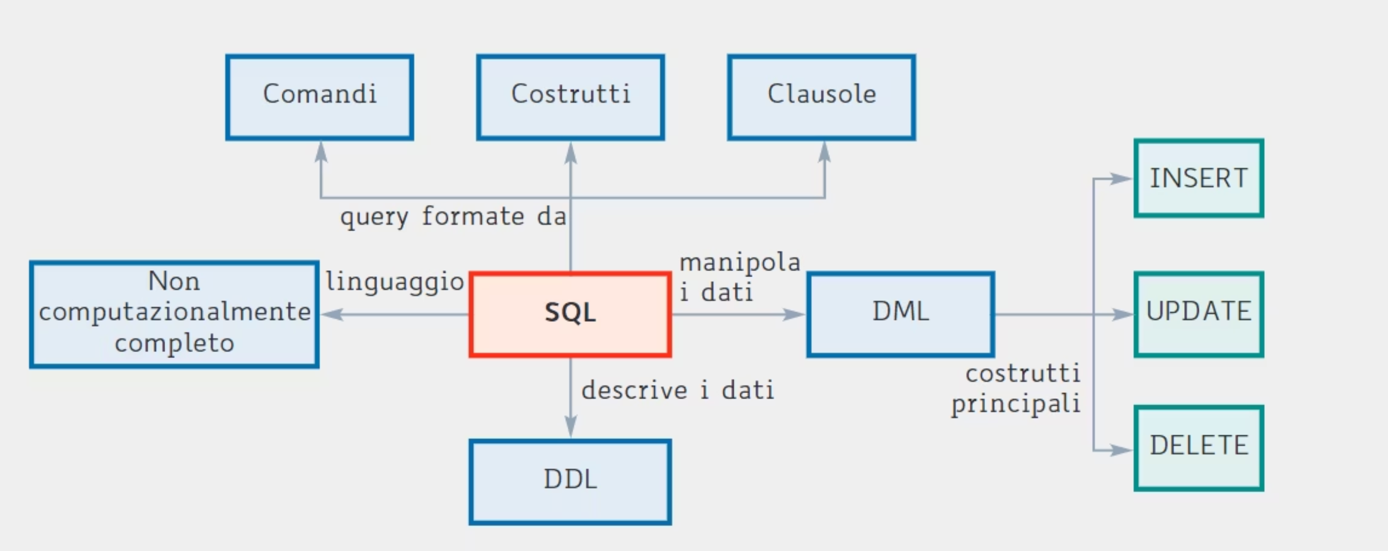
Prof. Fedeli Massimo
Tutti i diritti riservati
2

Slide 3
La gestione dei dati con il DML
Nella maggior parte dei DBMS il linguaggio SQL viene usato per consentire l'accesso ai dati.
Il sottolinguaggio che permette la ricerca e l'elaborazione dei dati è il DML.
Il DML (Data Manipulation Language) è indicato proprio come linguaggio di manipolazione dei dati:
esso contiene tutti i comandi per la modifica dei dati contenuti nelle tabelle, in termini di aggiunta, eliminazione, modifica e aggiornamento dei dati
Prof. Fedeli Massimo
Tutti i diritti riservati
3

Slide 4
La gestione dei dati con il DML
I costrutti principali sono i seguenti:
INSERT: per effettuare le operazioni di inserimento di nuovi record;
DELETE: per effettuare l'eliminazione di record;
UPDATE: per effettuare le operazioni di aggiornamento del contenuto dei record presenti;
SELECT: per effettuare le operazioni di ricerca ed estrazione dei dati.
Prof. Fedeli Massimo
Tutti i diritti riservati
4

Slide 5
Il costrutto insert
Nel linguaggio SQL, esistono fondamentalmente due modi per l'inserimento dei dati in una tabella:
singolarmente, cioè un record alla volta (una riga alla volta);
più righe alla volta.
Il costrutto INSERT consente di inserire una nuova riga in una tabella. Il nuovo record viene immesso in coda, sempre che non violi i vincoli interrelazionali e intrarelazionali di integrità referenziale
Prof. Fedeli Massimo
Tutti i diritti riservati
5

Slide 6
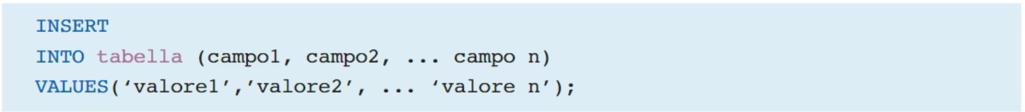
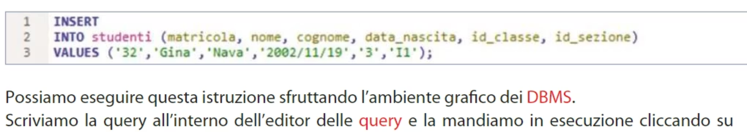
Il costrutto insert
Possiamo eseguire questa istruzione sfruttando l'ambiente grafico dei DBMS.
Scriviamo la query all'interno dell'editor delle query e la mandiamo in esecuzione cliccando su
Prof. Fedeli Massimo
Tutti i diritti riservati
6

Slide 7
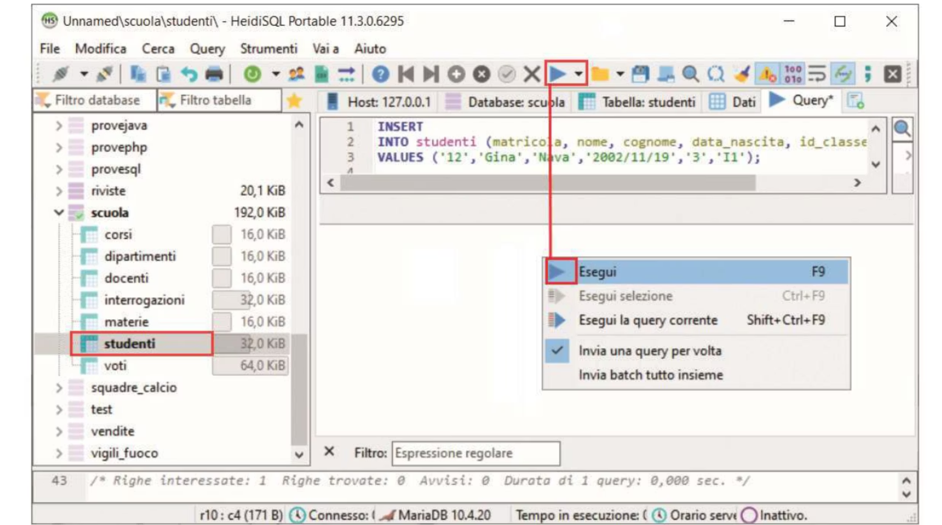
Il costrutto insert
Prof. Fedeli Massimo
Tutti i diritti riservati
7

Slide 8
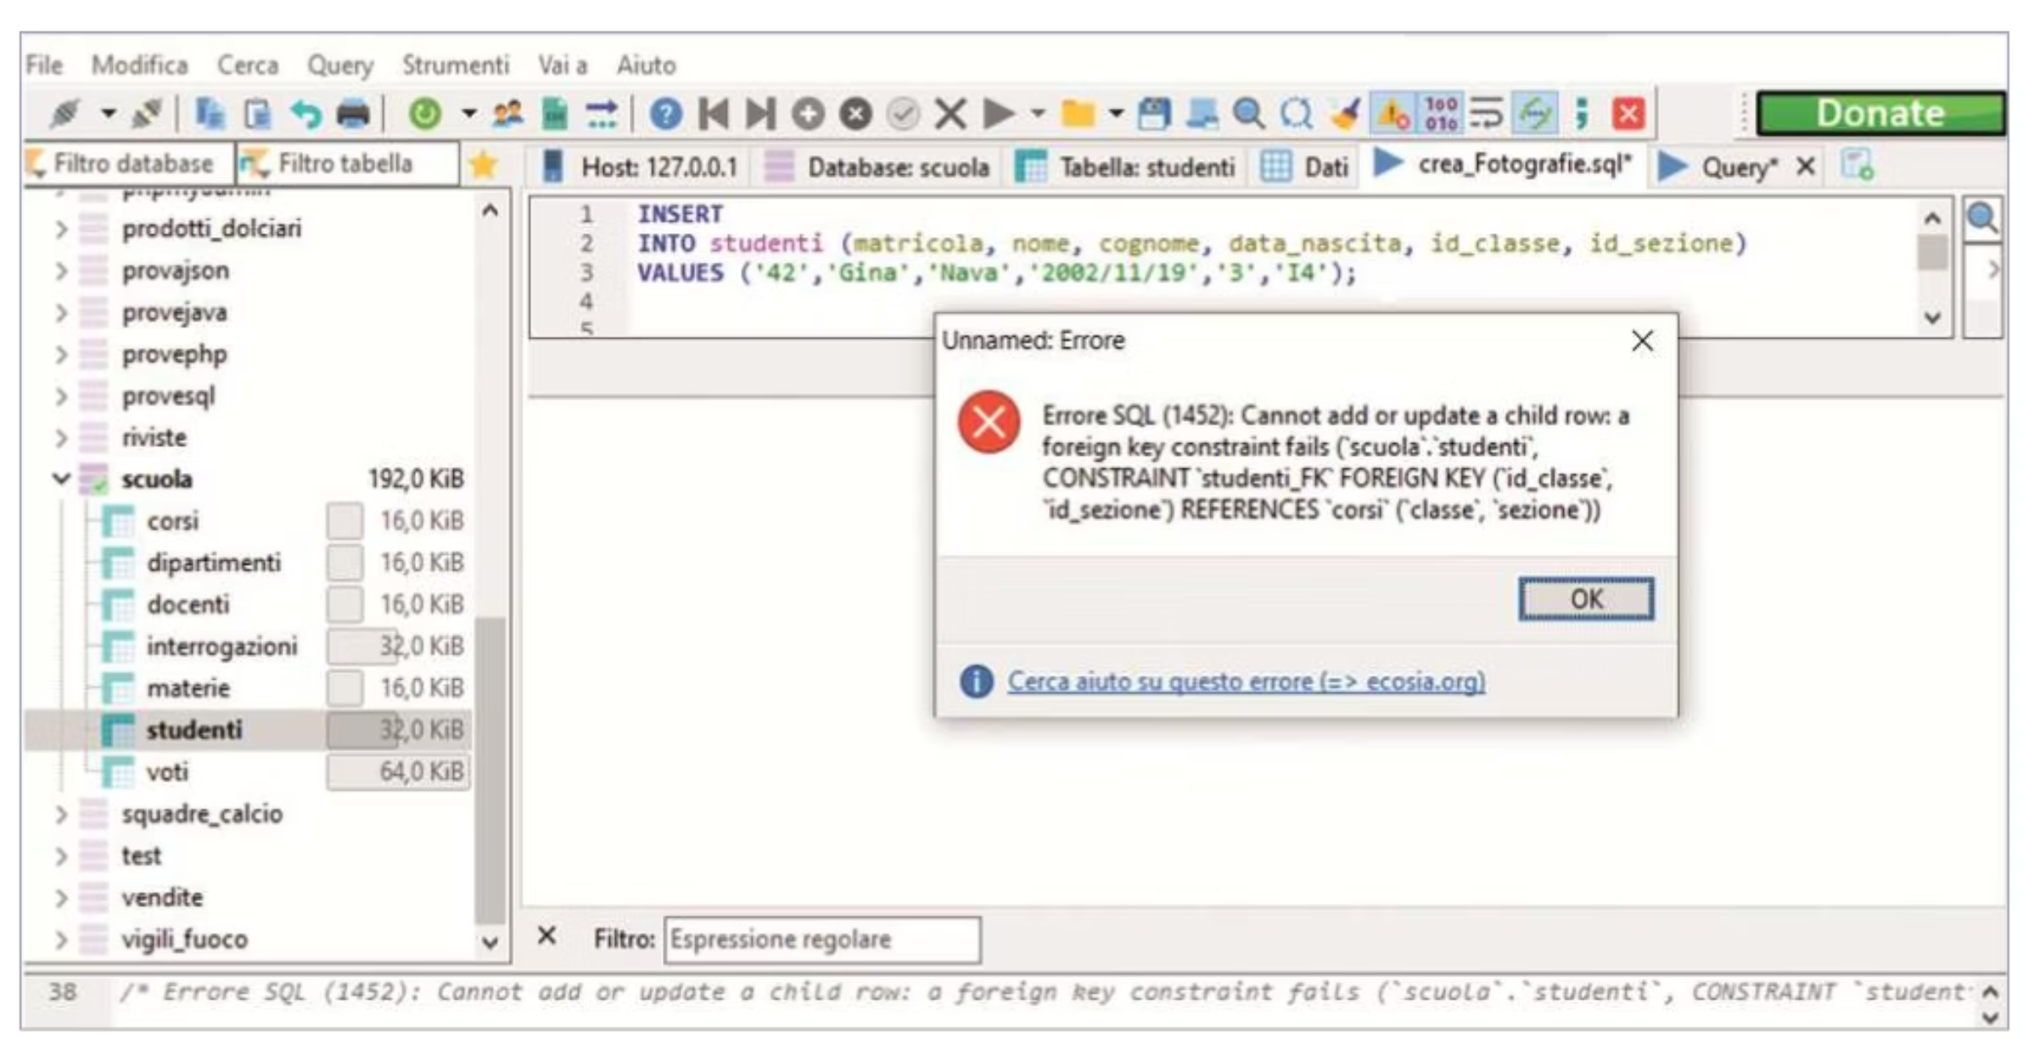
Il costrutto insert
La query non va a buon fine perchè viola il vincolo di integrità referenziale.
Prof. Fedeli Massimo
Tutti i diritti riservati
8

Slide 9
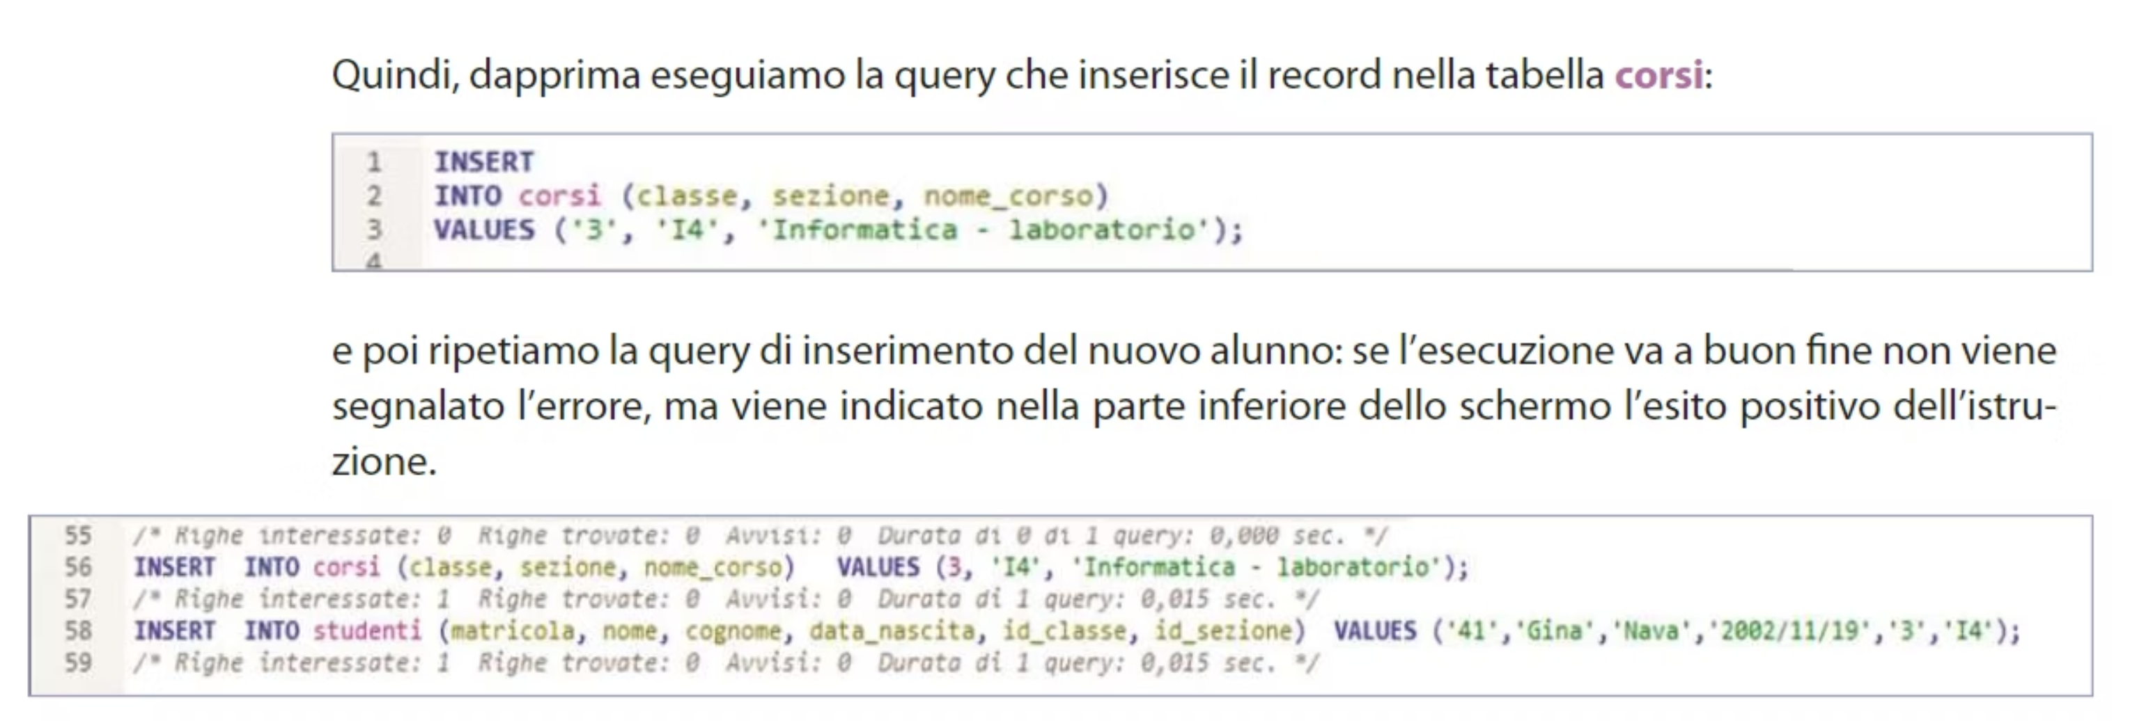
Il costrutto insert
La query va a buon fine perchè ora la tabella corsi contiene i dati necessari affinché non sia violato il vincolo di integrità referenziale.
Prof. Fedeli Massimo
Tutti i diritti riservati
9

Slide 10
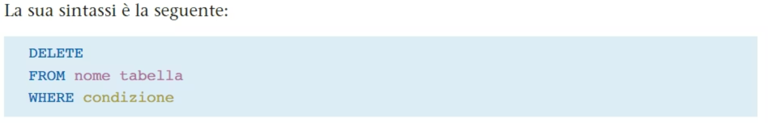
Il costrutto delete
L'eliminazione di tuple da una tabella si ottiene mediante il costrutto DELETE, che permette di cancellare definitivamente da una tabella anche più di una riga per volta.
Prof. Fedeli Massimo
Tutti i diritti riservati
10

Slide 11
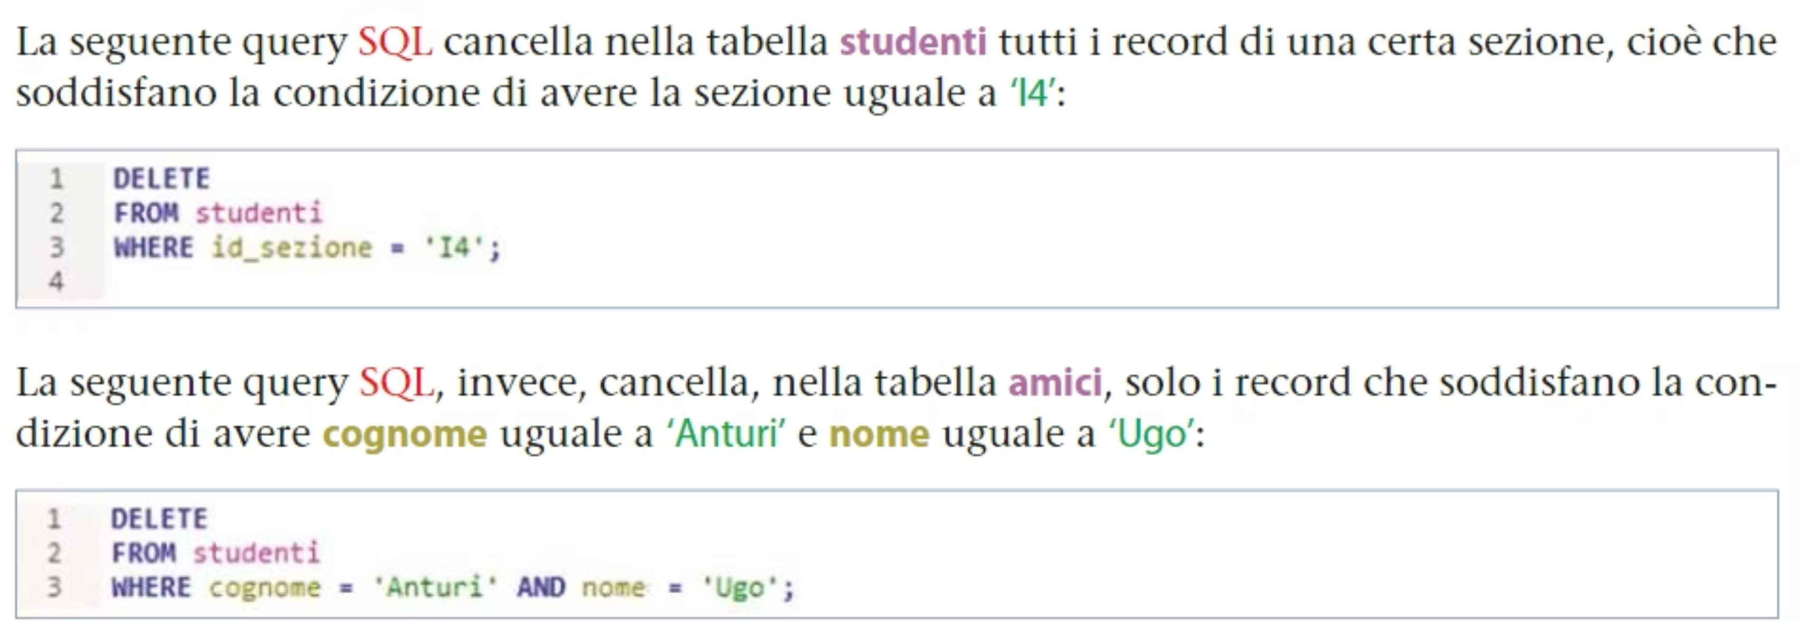
Il costrutto delete
Prof. Fedeli Massimo
Tutti i diritti riservati
11

Slide 12
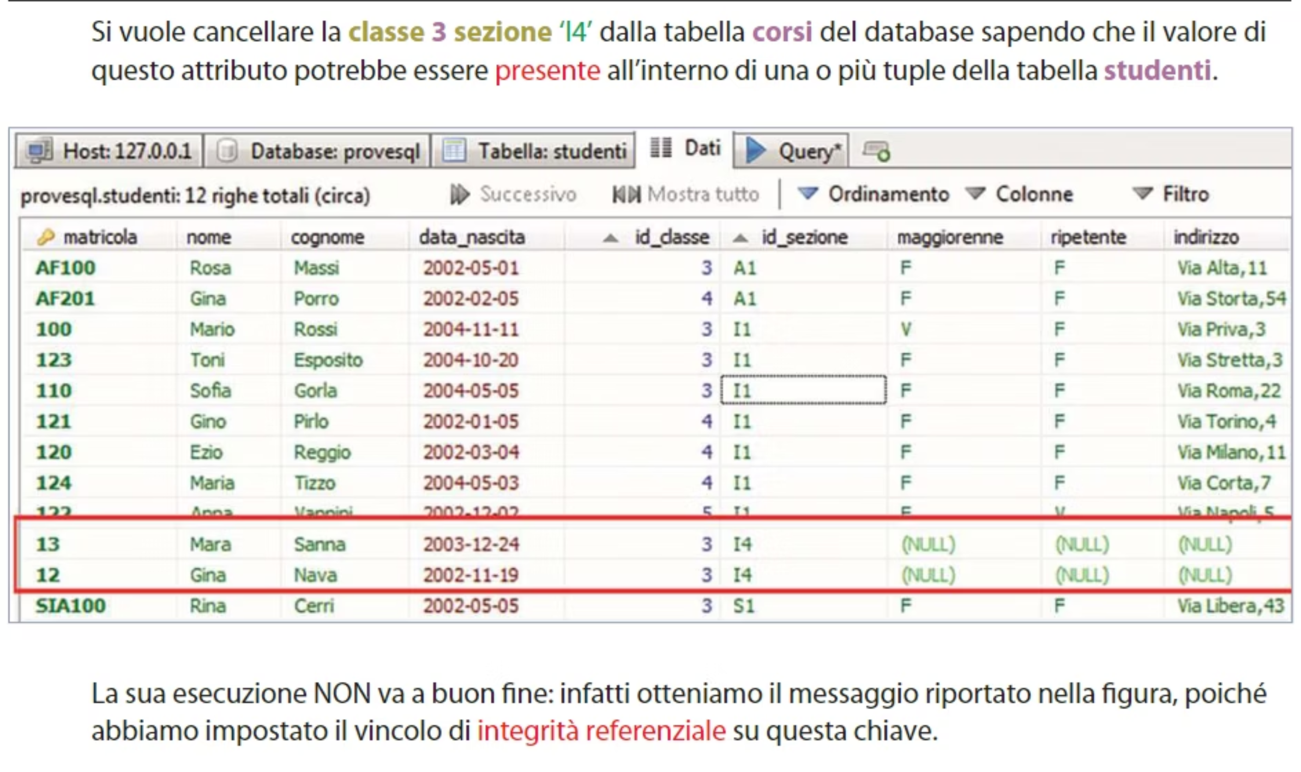
Il costrutto delete
Prof. Fedeli Massimo
Tutti i diritti riservati
12

Slide 13
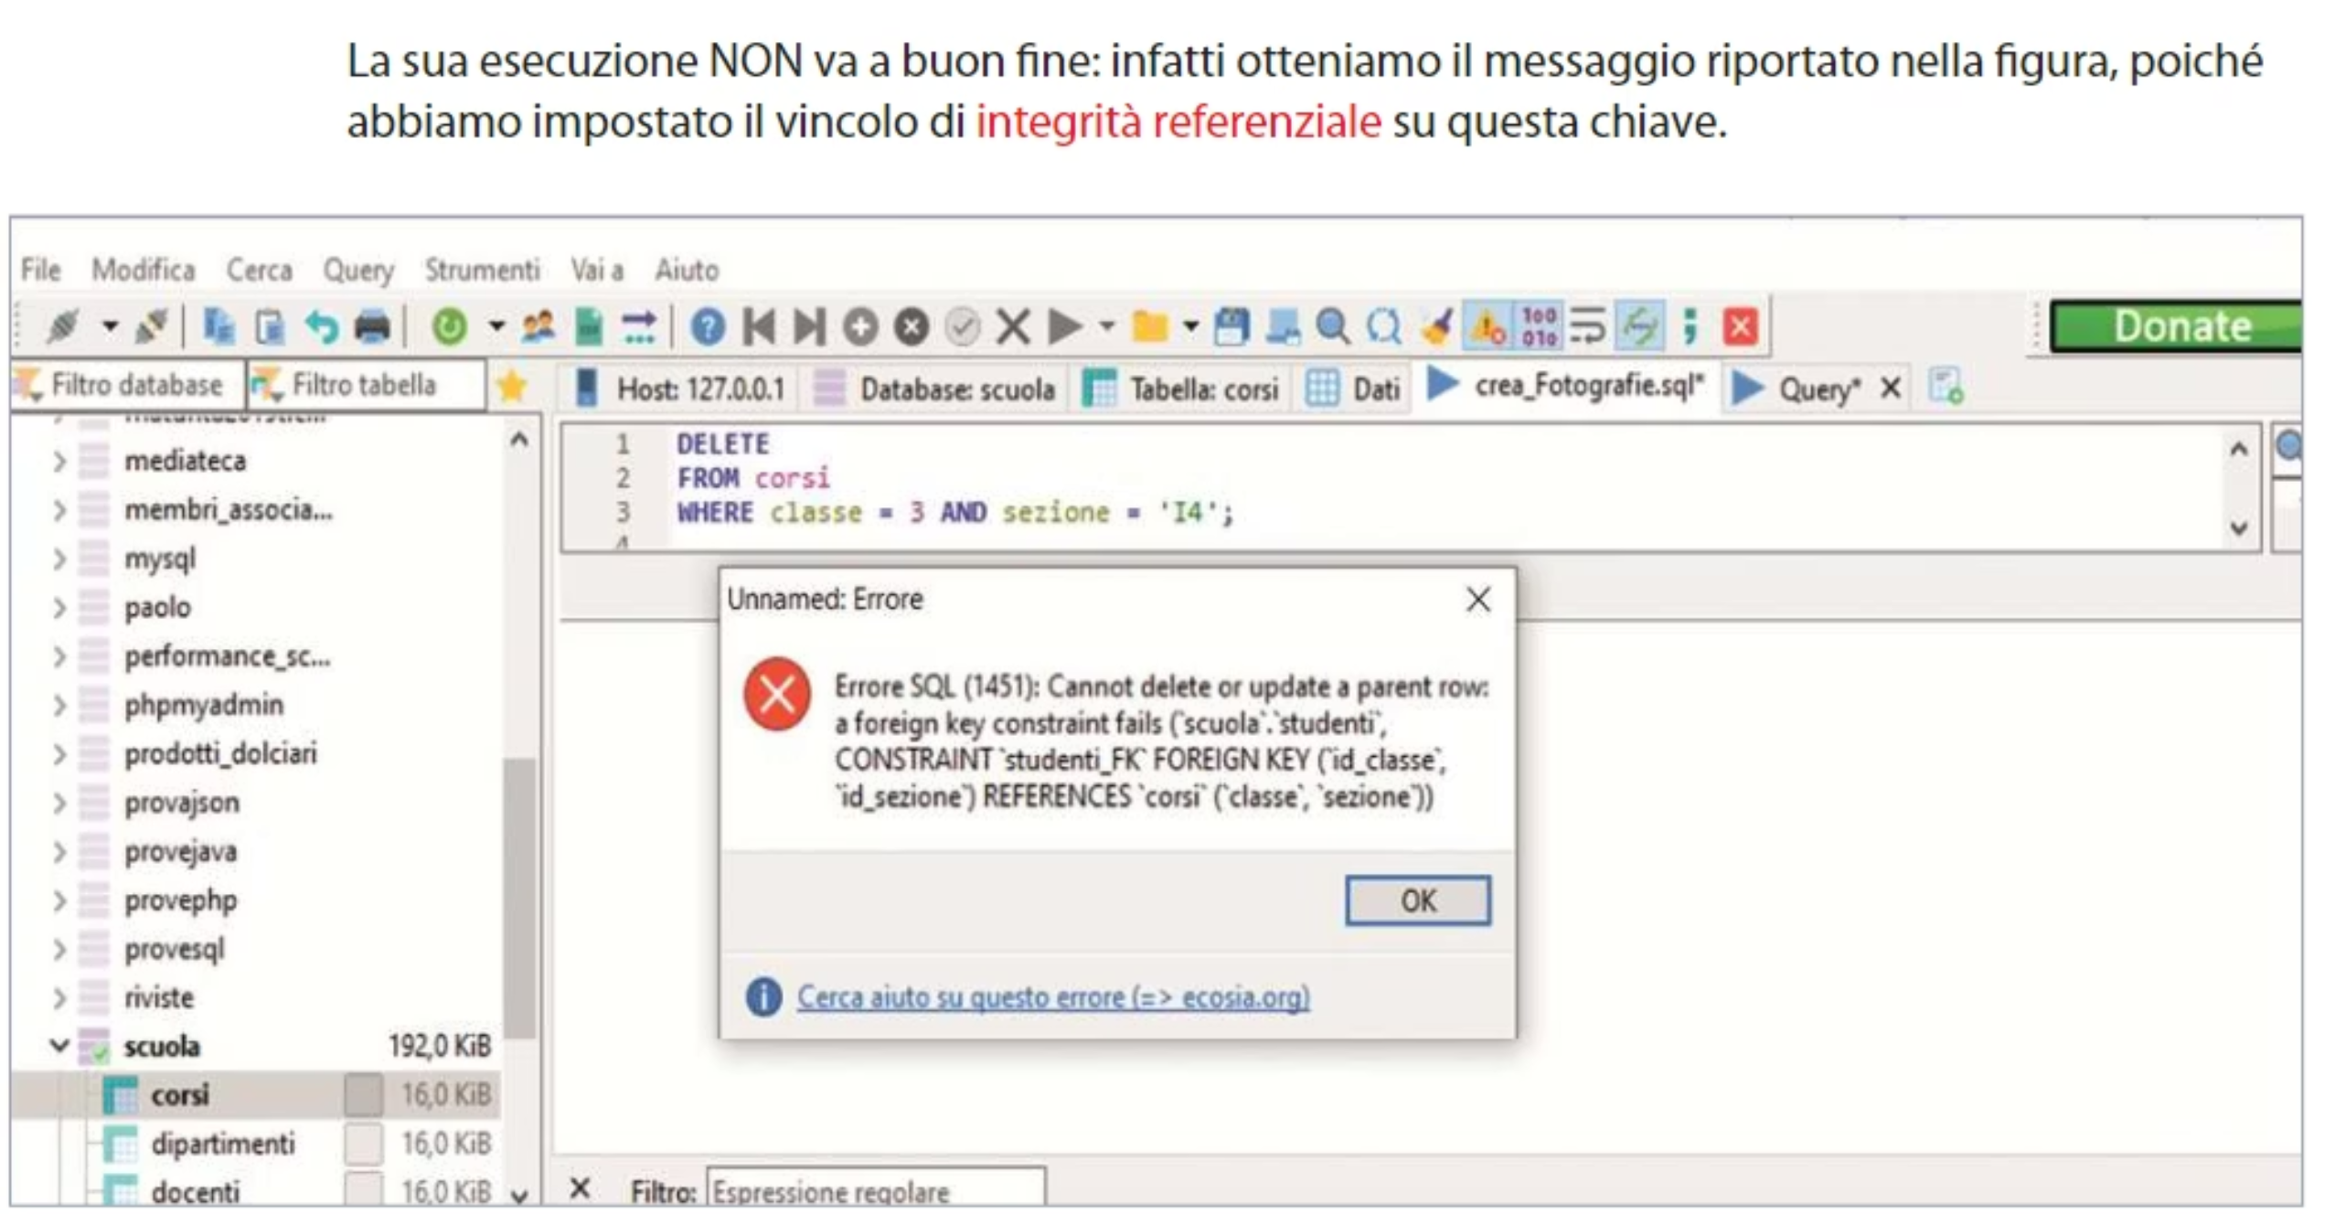
Il costrutto delete
Prof. Fedeli Massimo
Tutti i diritti riservati
13

Slide 14
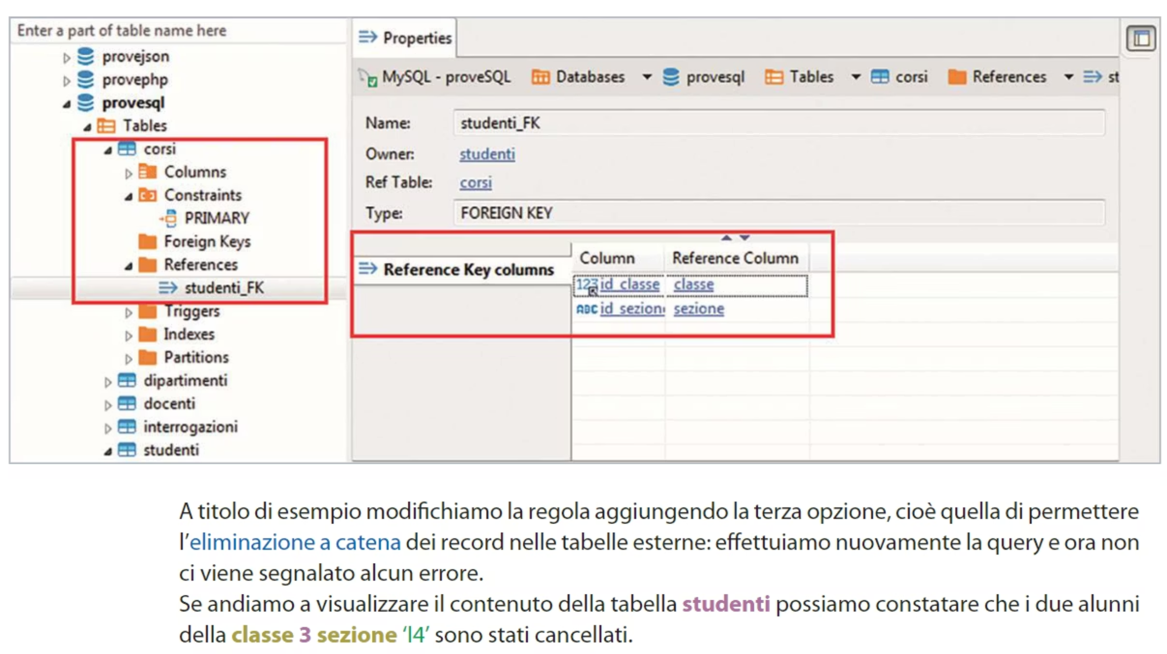
Il costrutto delete
Prof. Fedeli Massimo
Tutti i diritti riservati
14

Slide 15
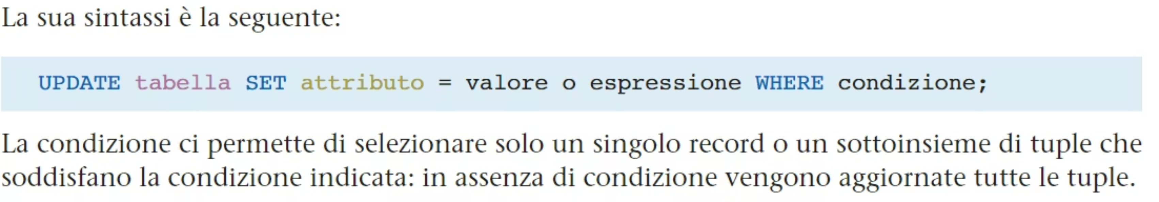
Il costrutto update
Con il costrutto UPDATE si ottiene l'aggiornamento dei dati contenuti nei record di una tabella in base a un'eventuale condizione
Prof. Fedeli Massimo
Tutti i diritti riservati
15

Slide 16
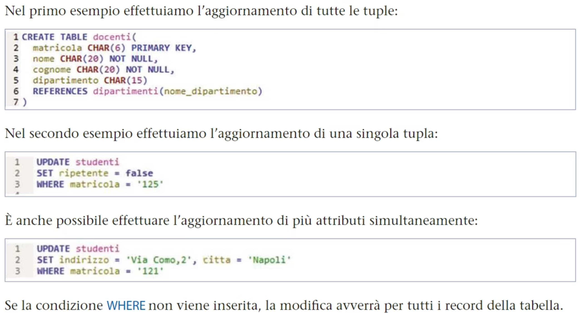
Il costrutto update
Prof. Fedeli Massimo
Tutti i diritti riservati
16

Slide 17
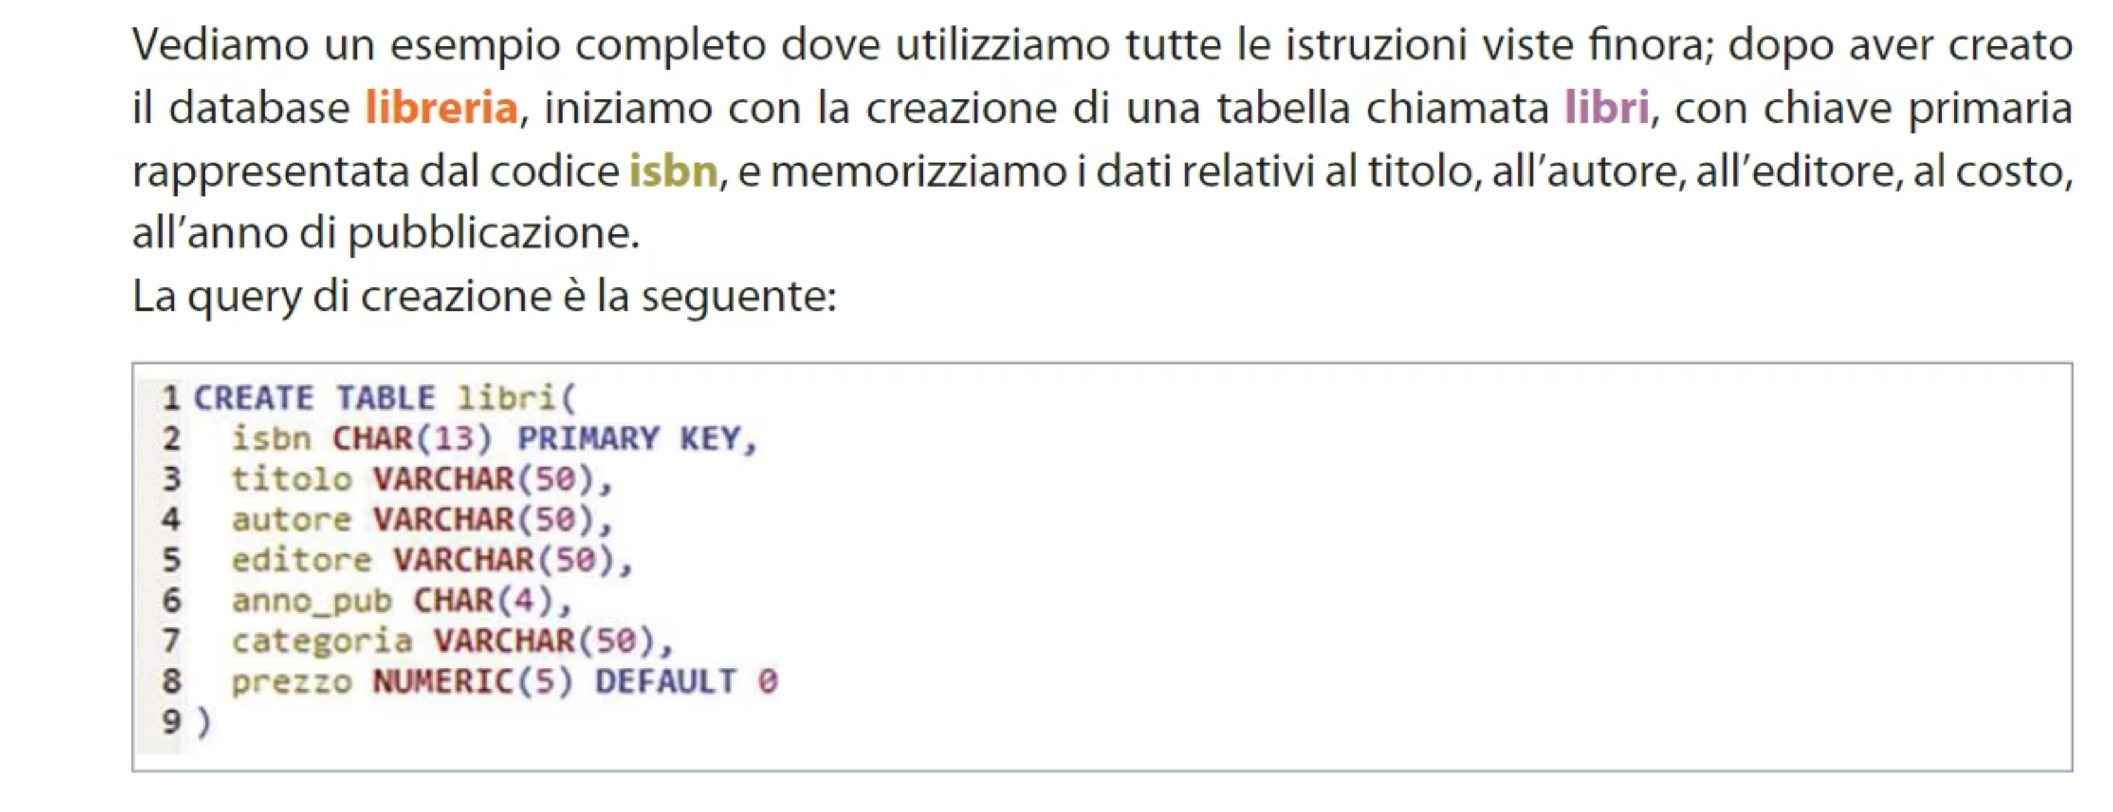
Il costrutto update
Prof. Fedeli Massimo
Tutti i diritti riservati
17

Slide 18
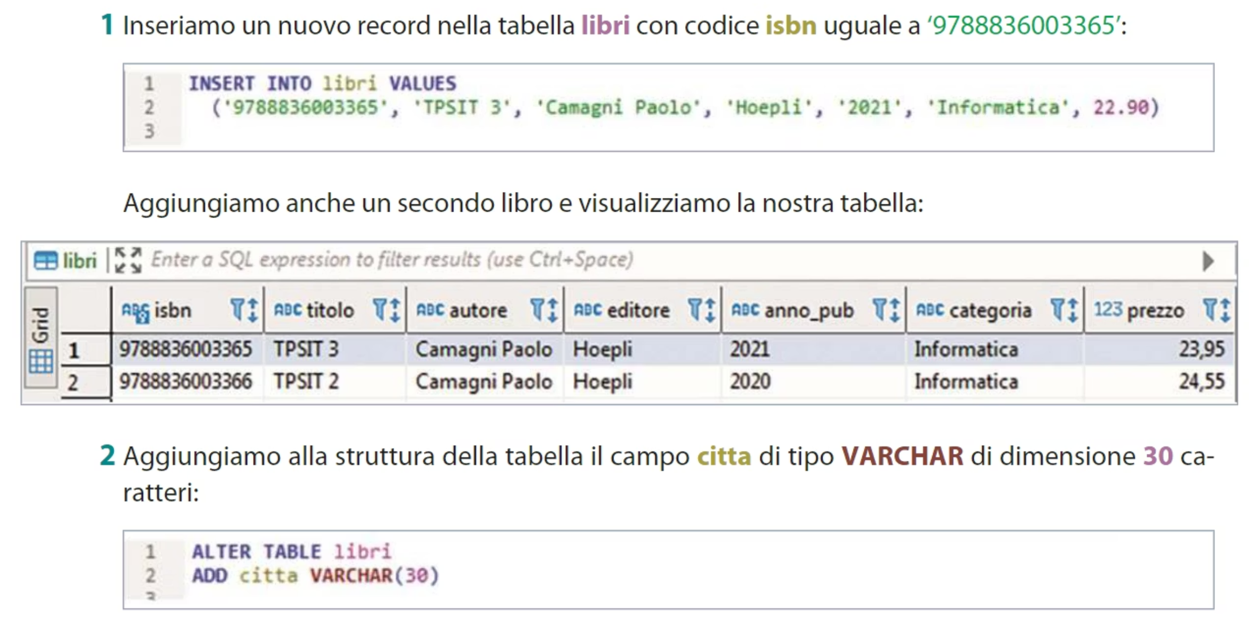
Il costrutto update
Prof. Fedeli Massimo
Tutti i diritti riservati
18

Slide 19
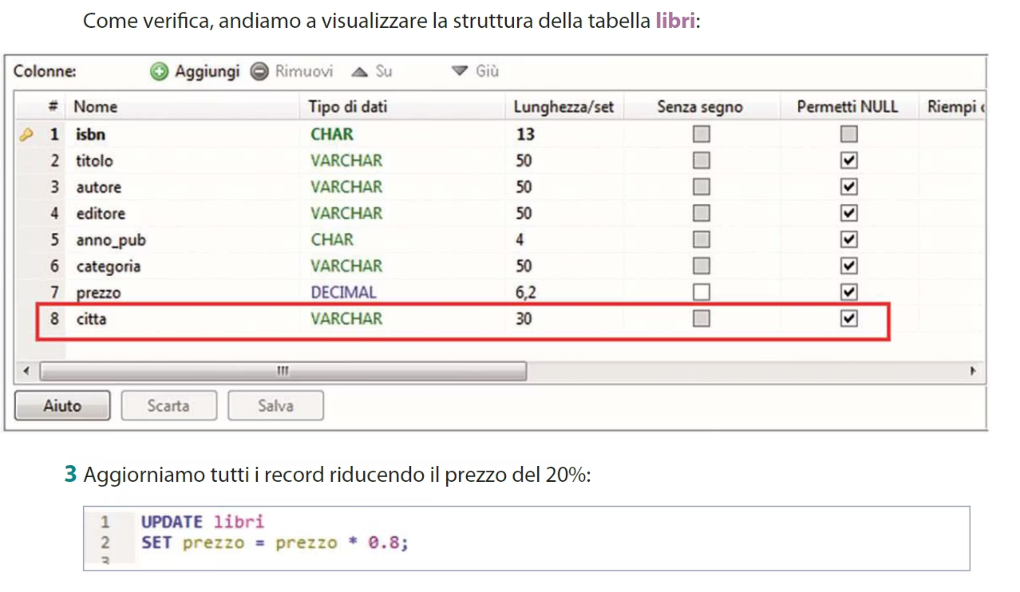
Il costrutto update
Prof. Fedeli Massimo
Tutti i diritti riservati
19

Slide 20
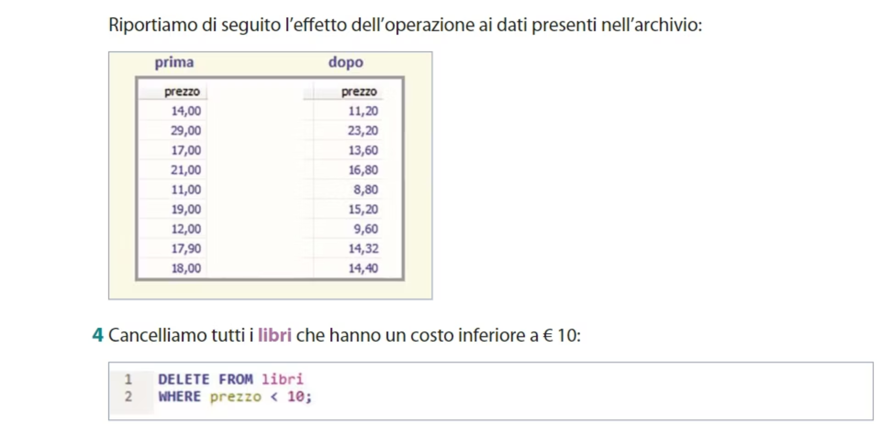
Il costrutto update
Prof. Fedeli Massimo
Tutti i diritti riservati
20

Slide 21
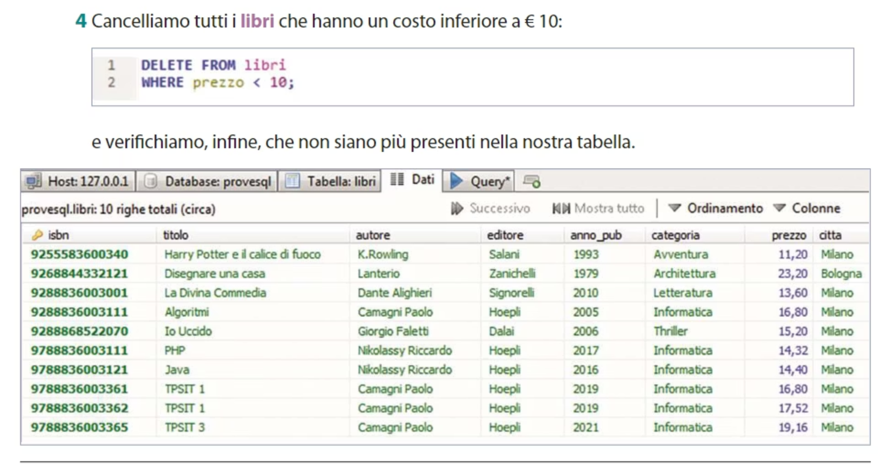
Il costrutto update
Prof. Fedeli Massimo
Tutti i diritti riservati
21

Slide 22
Interrogazioni DML e query language
Prof. Fedeli Massimo
Tutti i diritti riservati
22

Slide 23
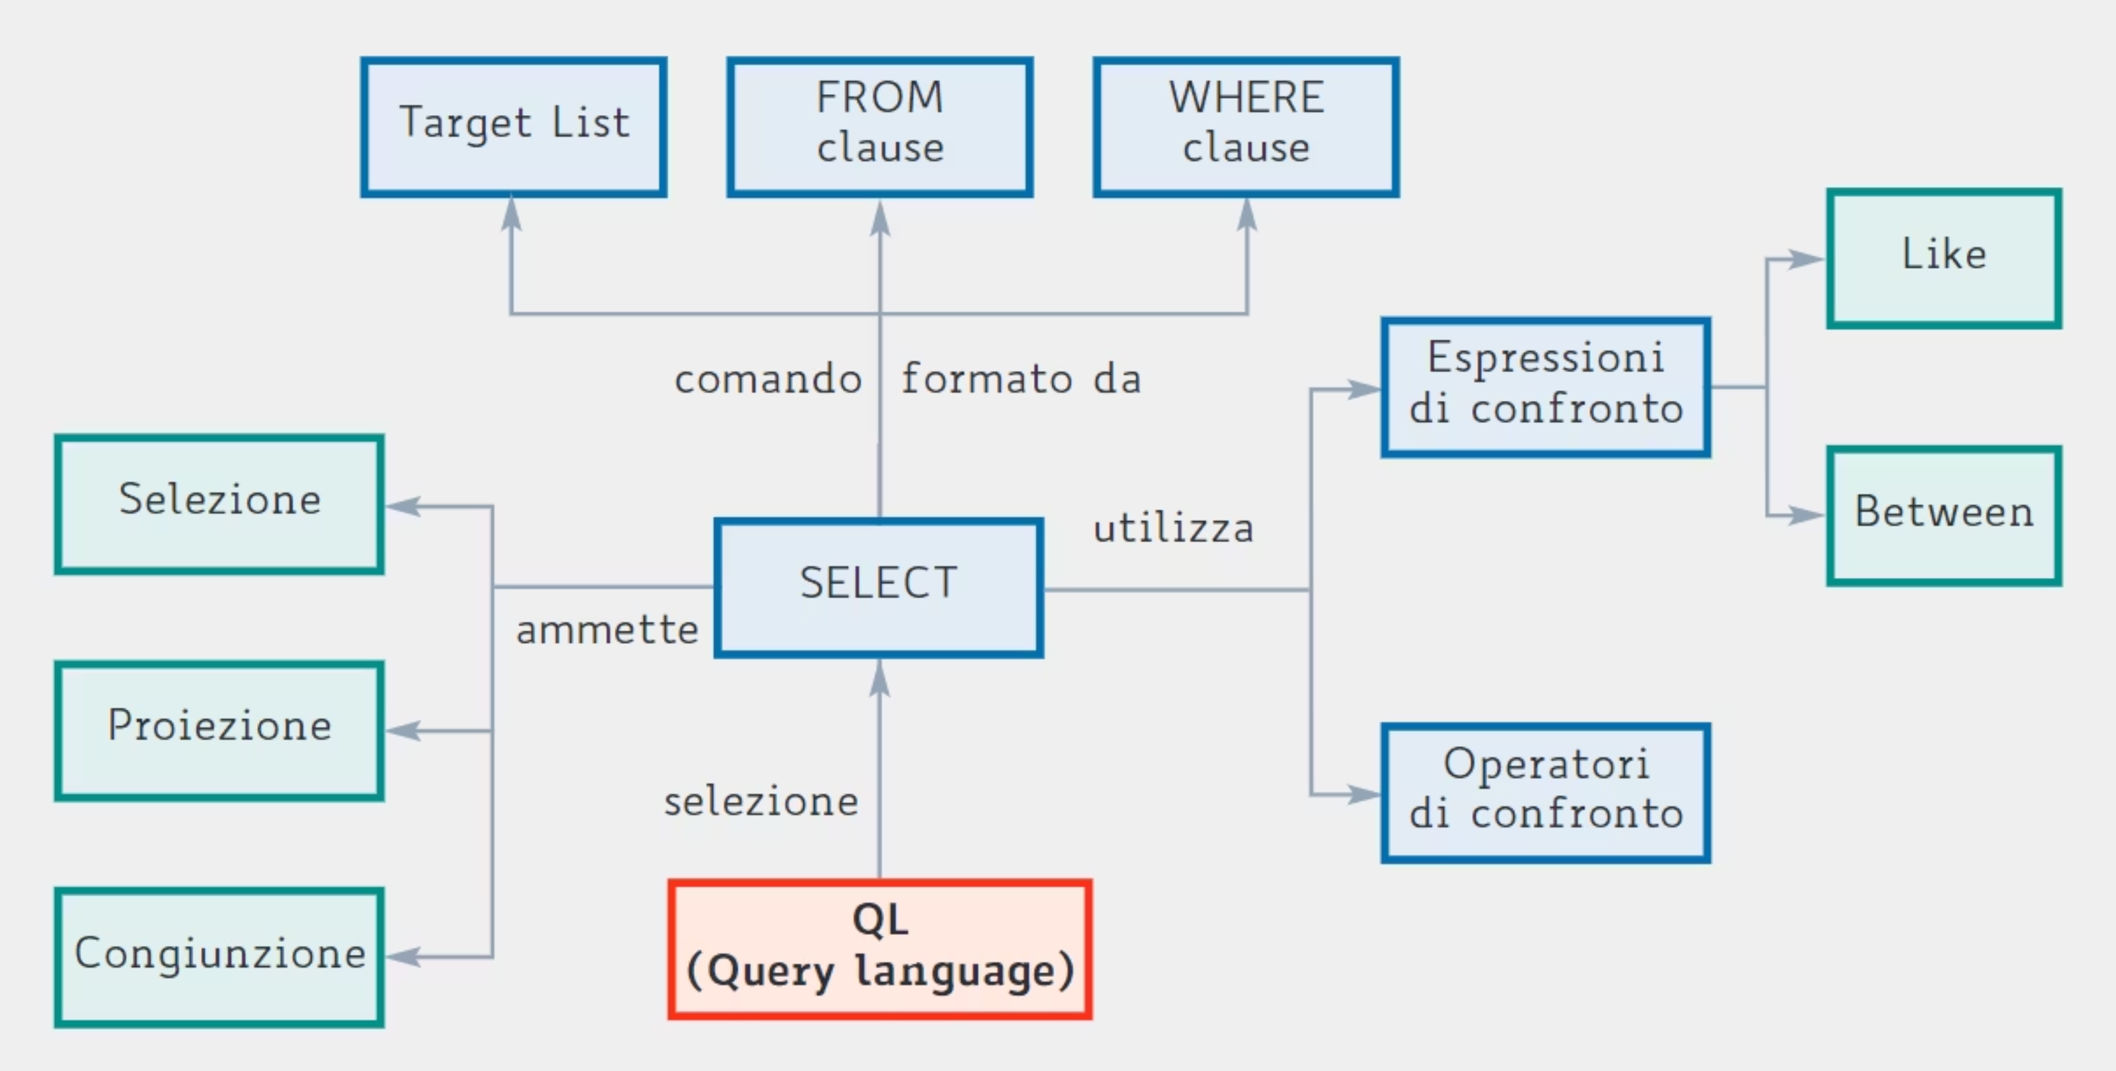
Prof. Fedeli Massimo
Tutti i diritti riservati
23

Slide 24
Manipolazione di dati relazionali
Le tabelle relazionali sono insiemi e le righe delle tabelle possono essere considerate come elementi dell'insieme.
Le operazioni che si possono eseguire sugli insiemi possono essere, pertanto, applicate anche alle tabelle relazionali; le operazioni fondamentali sono sette:
selezione;
proiezione;
intersezione;
congiunzione;
differenza;
prodotto;
unione
Prof. Fedeli Massimo
Tutti i diritti riservati
24

Slide 25
Manipolazione di dati relazionali
Il linguaggio di manipolazione dei dati (DML) permette di realizzare operazioni e interrogazioni anche molto complesse mediante il costrutto SELECT.
Proprio perché attraverso questa operazione vengono effettuate interrogazioni sui dati presenti nell'archivio, questa istruzione è anche indicata come sottoparte del linguaggio DML etichettata come Query Language
Prof. Fedeli Massimo
Tutti i diritti riservati
25

Slide 26
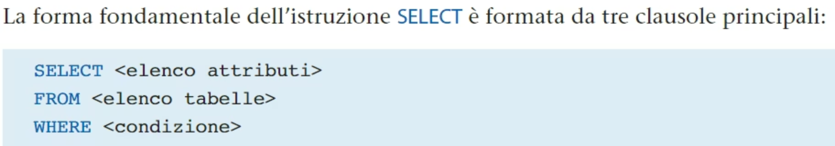
Il costrutto Select
La forma fondamentale dell'istruzione SELECT è formata da tre clausole principali:
dove abbiamo:
<elenco attributi>: è un elenco dei nomi degli attributi i cui valori devono essere reperiti dall'interrogazione;
<elenco tabelle>: è un elenco dei nomi delle relazioni necessarie per eseguire l'interrogazione;
<condizione>: è un'espressione condizionale che identifica la condizione che devono avere le tuple desiderate dall'interrogazione.
Prof. Fedeli Massimo
Tutti i diritti riservati
26

Slide 27
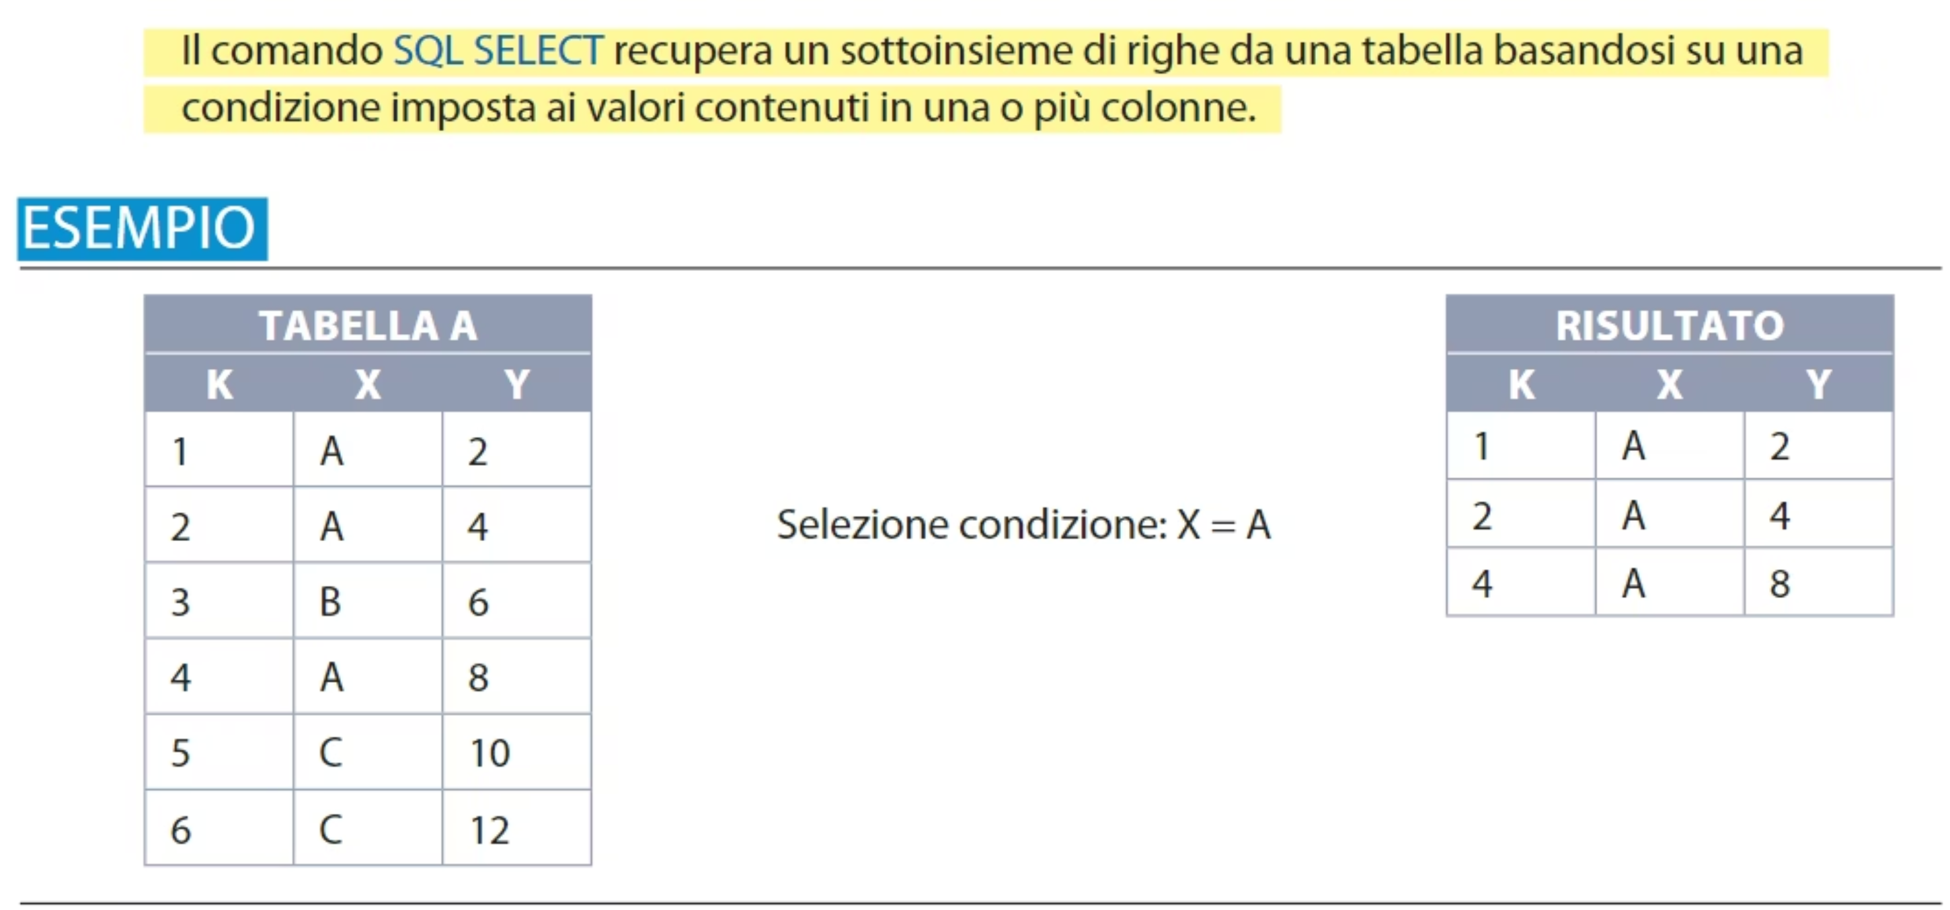
Il costrutto Select
Prof. Fedeli Massimo
Tutti i diritti riservati
27

Slide 28
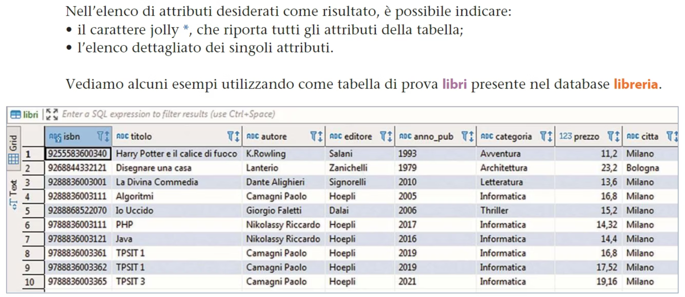
Il costrutto Select
Prof. Fedeli Massimo
Tutti i diritti riservati
28

Slide 29
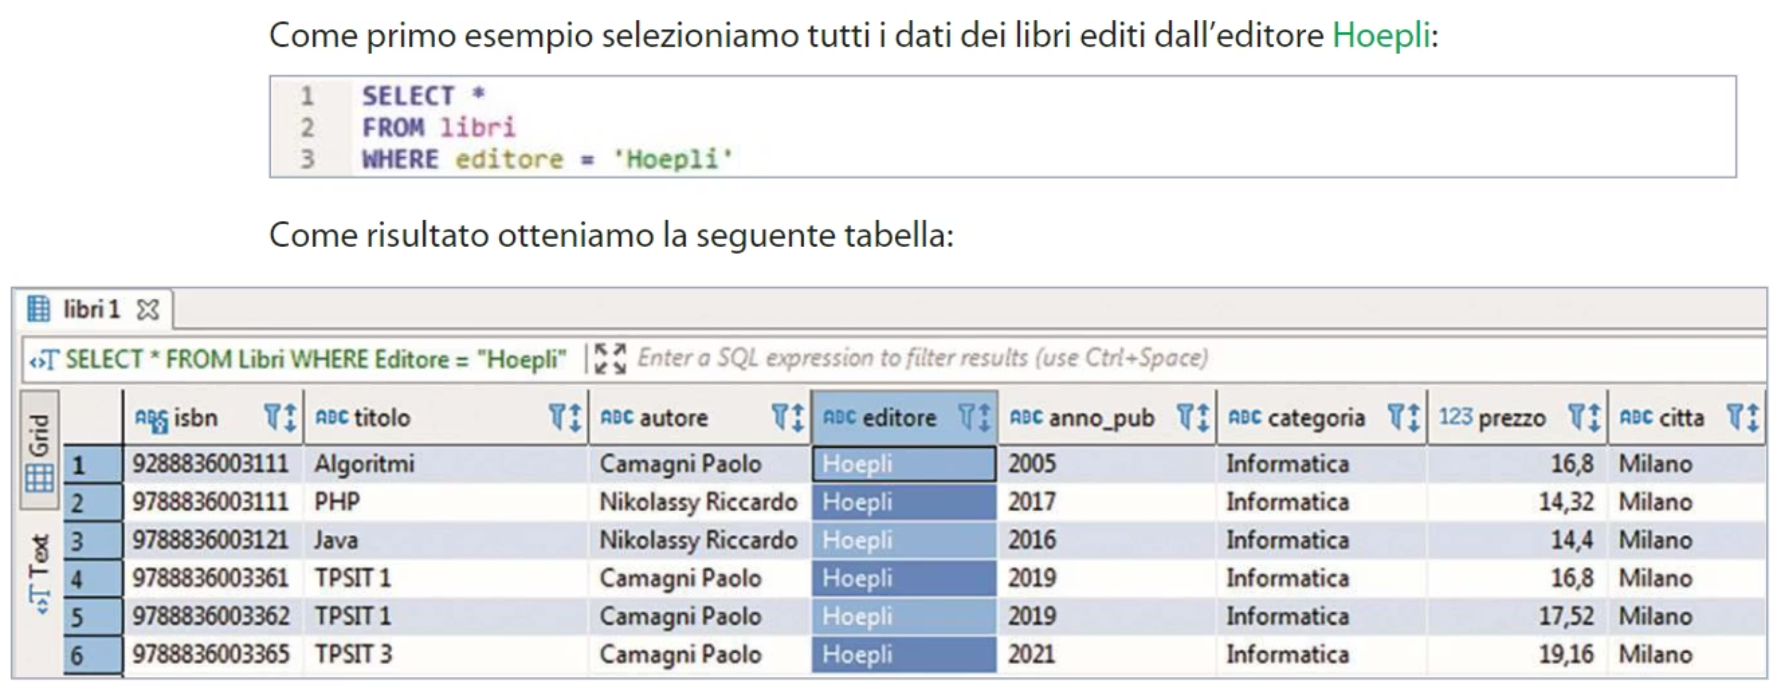
Il costrutto Select
Prof. Fedeli Massimo
Tutti i diritti riservati
29

Slide 30
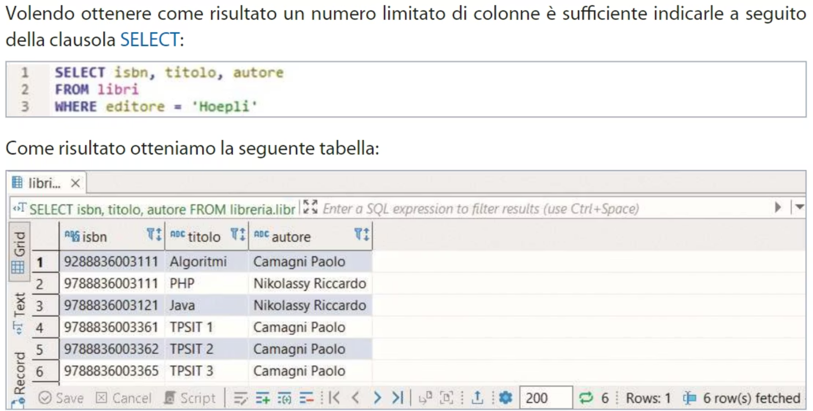
Il costrutto Select
Prof. Fedeli Massimo
Tutti i diritti riservati
30

Slide 31
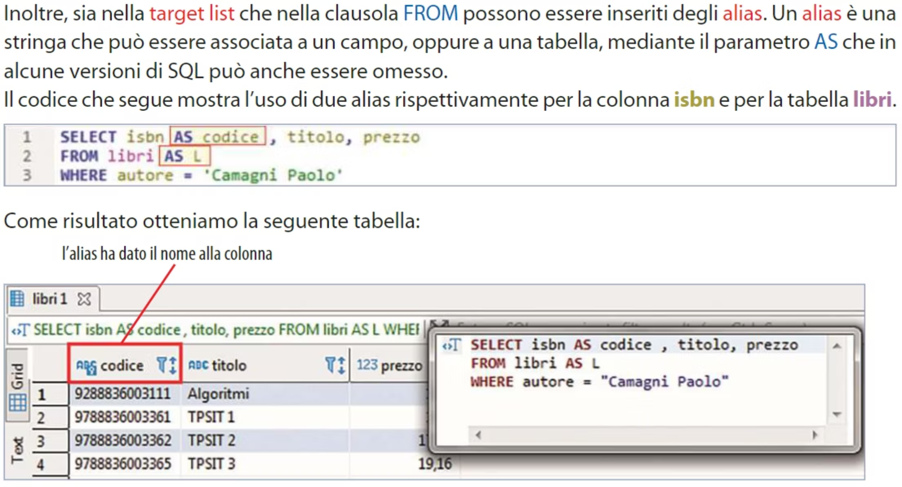
ALIAS
Grazie agli alias otteniamo in generale una maggiore leggibilità sia della query sia dei risultati e, come vedremo, permettono una scrittura sintetica delle query complesse.
Prof. Fedeli Massimo
Tutti i diritti riservati
31

Slide 32
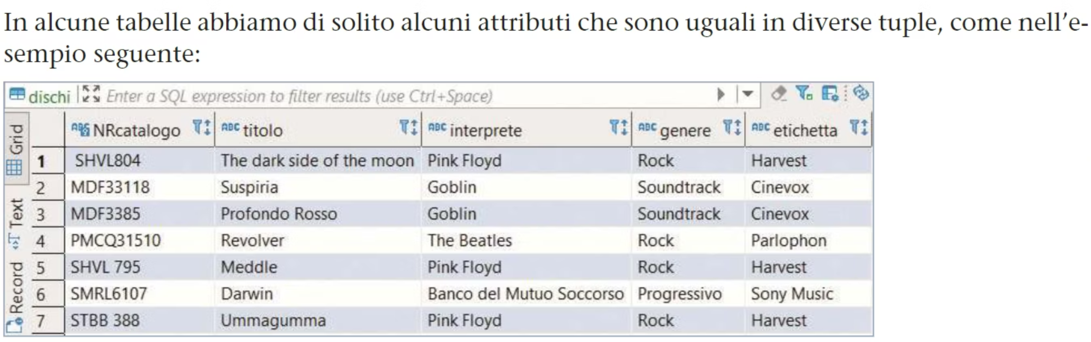
La clausola DISTINCT e ORDER BY
Prof. Fedeli Massimo
Tutti i diritti riservati
32

Slide 33
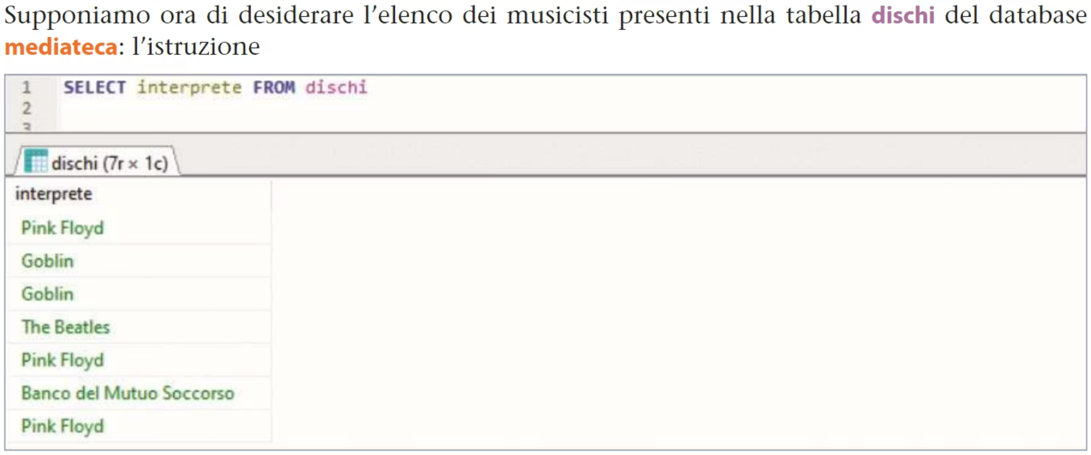
La clausola DISTINCT e ORDER BY
Prof. Fedeli Massimo
Tutti i diritti riservati
33

Slide 34
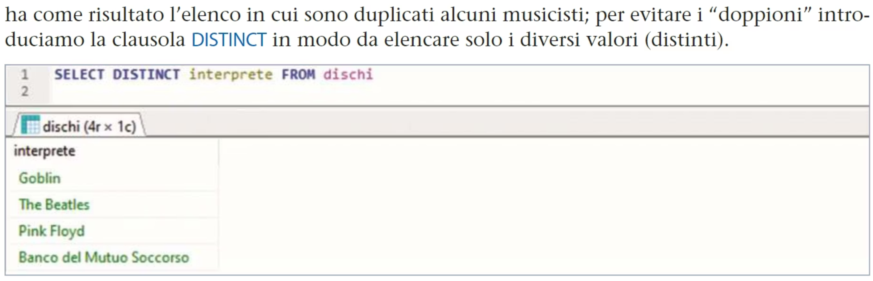
La clausola DISTINCT e ORDER BY
Prof. Fedeli Massimo
Tutti i diritti riservati
34

Slide 35
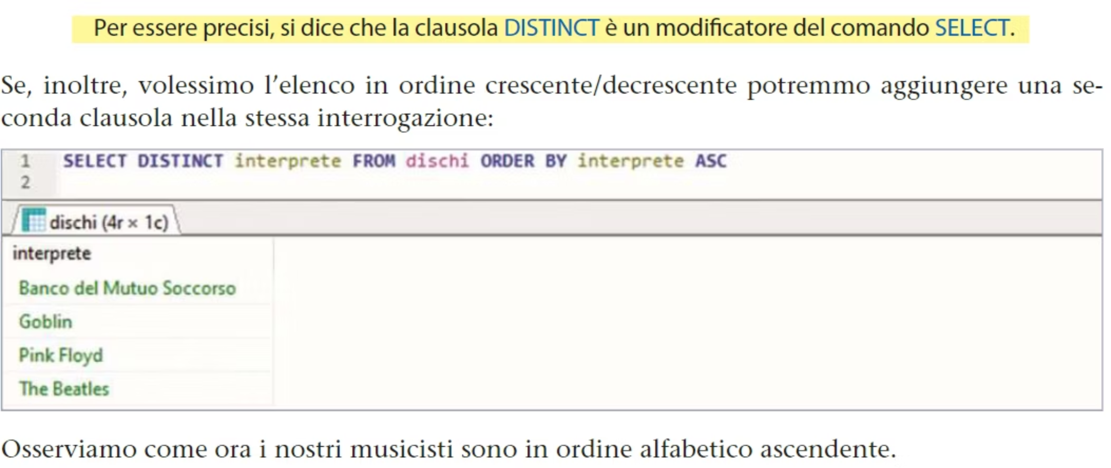
La clausola DISTINCT e ORDER BY
Prof. Fedeli Massimo
Tutti i diritti riservati
35

Slide 36
Operatori di confronto delle query
Nelle query, se sono presenti espressioni condizionali, vengono usati gli operatori di confronto: quindi una condizione è formata da tre parti:
campo | espressione op. di confronto campo | espressione | costante
La tabella che segue riporta gli operatori di confronto che possono essere usati in una condizione.
OPERATORE
SIGNIFICATO
=
Uguale
<>
Diverso
<
Minore
>
Maggiore
<=
Minore o uguale
>=
Maggiore o uguale
Like
Confronto su stringhe
Between
Compreso tra due valori
Prof. Fedeli Massimo
Tutti i diritti riservati
36

Slide 37
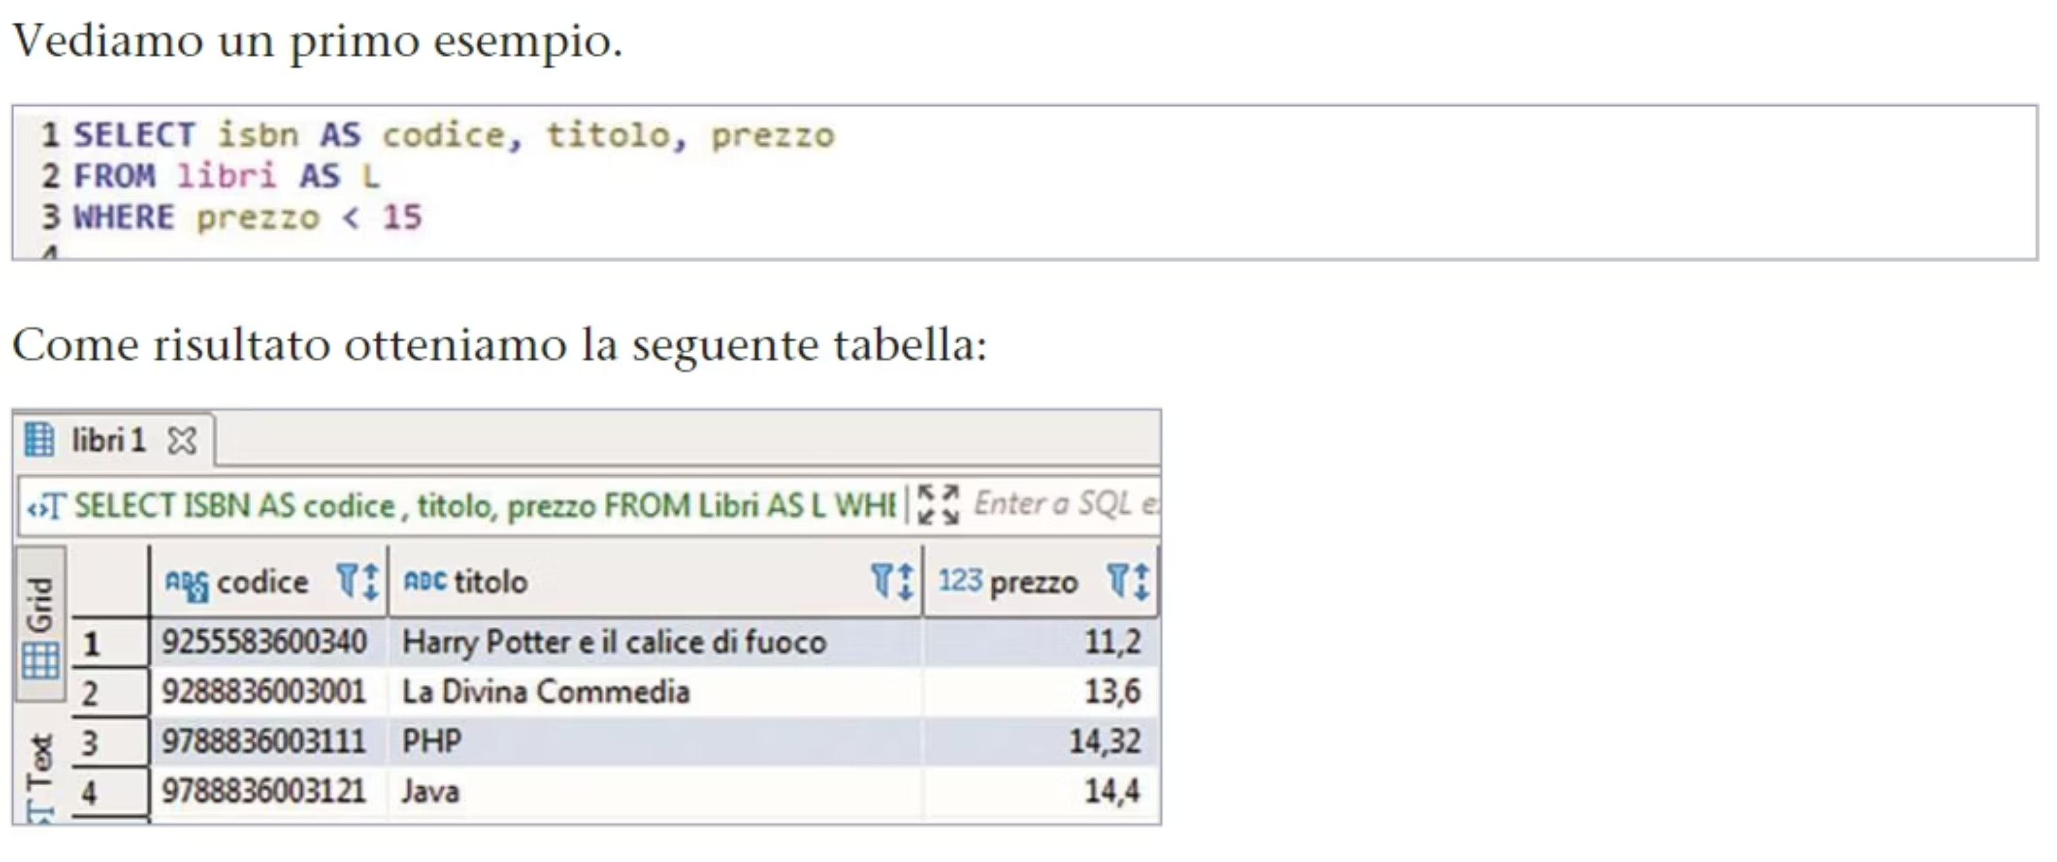
Operatori di confronto delle query
Prof. Fedeli Massimo
Tutti i diritti riservati
37

Slide 38

Operatori between e like
L'operatore Between verifica se l'espressione è maggiore o uguale al valore minimo e minore o uguale al valore massimo.
La sintassi è la seguente:
espressione Between valore minimo AND valore massimo
ESEMPIO
Vediamo un primo esempio dove desideriamo ottenere tutti i nominativi di persone con altezza compresa tra 160 e 170 cm: possiamo usare l'operatore Between nella clausola WHERE utilizzando il seguente codice:
1 SELECT P.nome, P.cognome, P.altezza
2 FROM studenti P
3 WHERE P.altezza Between 160 AND 170;
Prof. Fedeli Massimo
Tutti i diritti riservati
38

Slide 39
Operatori between e like
L'operatore Like è usato quando si devono esprimere riferimenti a insiemi di caratteri.
Tali riferimenti si ottengono utilizzando uno dei caratteri % (percento) oppure ? (punto di domanda), detti wildcard o caratteri jolly.
Il carattere % indica "qualunque carattere", mentre il carattere ?indica "qualunque carattere, uno per ciascun punto di domanda"
Prof. Fedeli Massimo
Tutti i diritti riservati
39

Slide 40
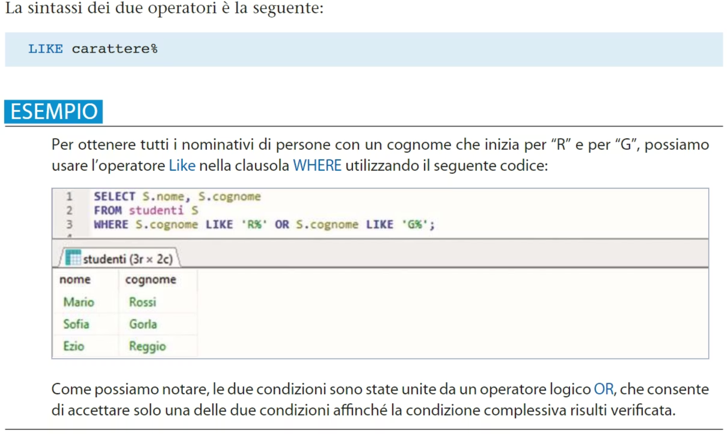
Operatori between e like
Prof. Fedeli Massimo
Tutti i diritti riservati
40

Slide 41
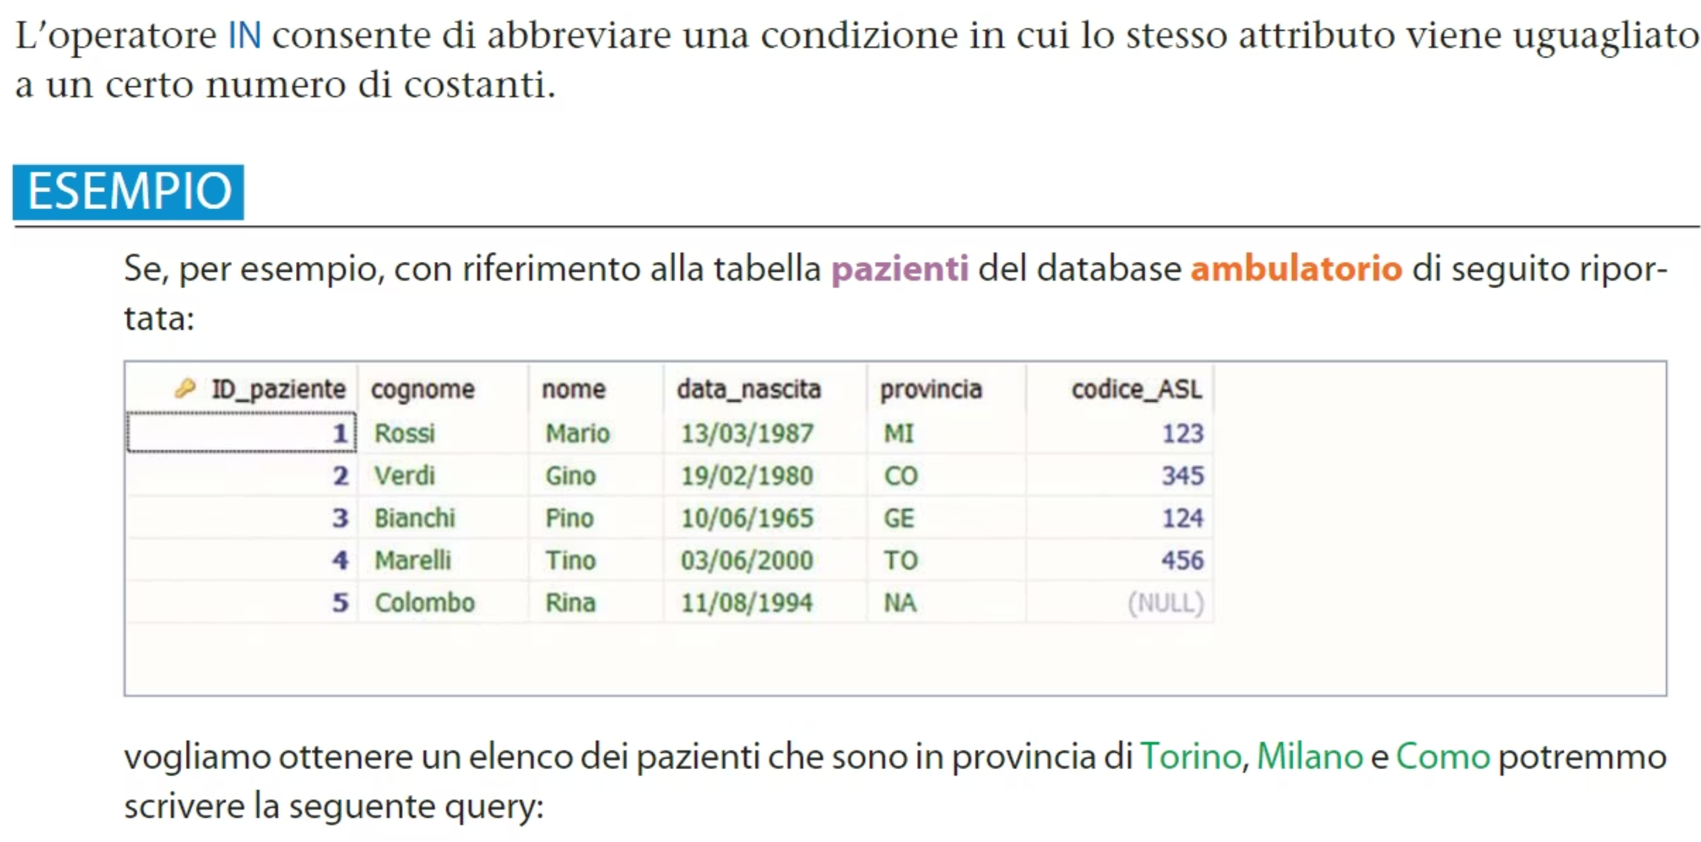
Operatori in e isnull
Prof. Fedeli Massimo
Tutti i diritti riservati
41

Slide 42
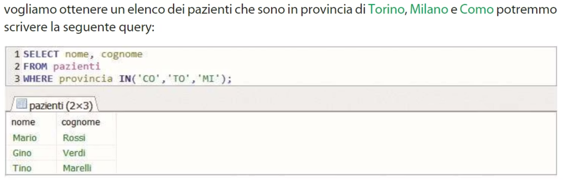
Operatori in e isnull
Prof. Fedeli Massimo
Tutti i diritti riservati
42

Slide 43
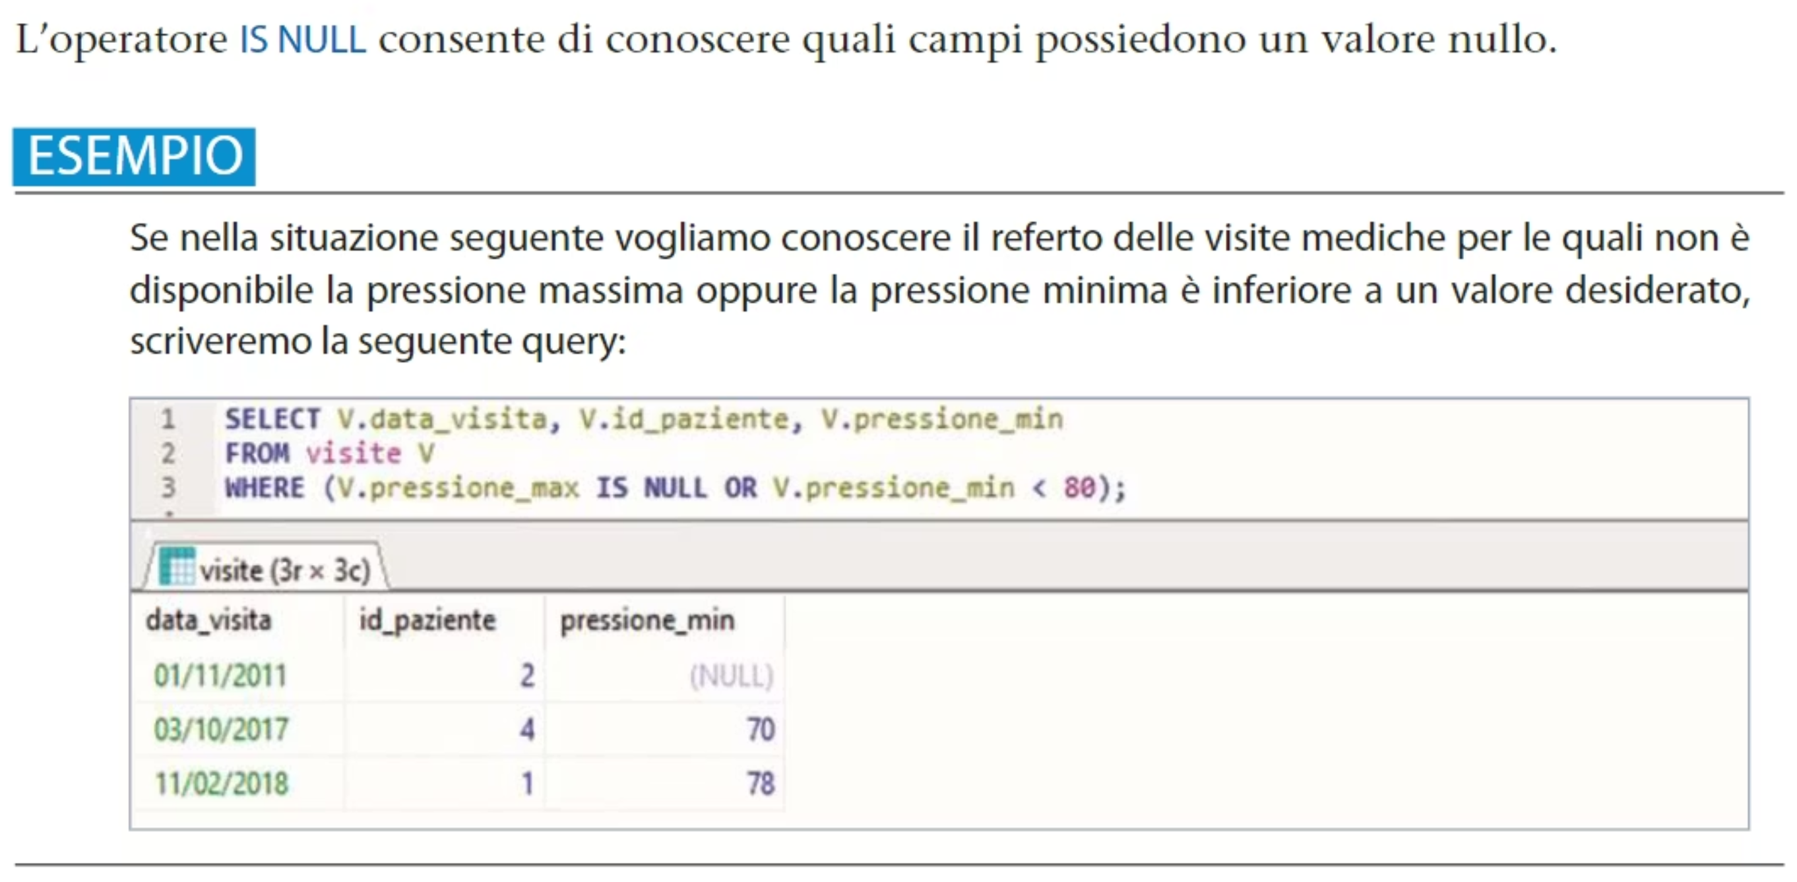
Operatori in e isnull
Prof. Fedeli Massimo
Tutti i diritti riservati
43

Slide 44
Select con due o più tabelle
Nel caso generale le tabelle sono tra loro collegate dalle chiavi esterne che mettono in relazione i dati tra di loro.
E' possibile estrarre i dati contemporaneamente da più tabelle, indicando nella clausola FROM l'elenco delle tabelle coinvolte.
Le query eseguono il prodotto cartesiano delle tabelle indicate nella clausola FROM, considerando le sole righe che soddisfano la condizione posta nella clausola WHERE, per ogni riga ottenuta vengono poi valutate le espressioni presenti nella target list.
Prof. Fedeli Massimo
Tutti i diritti riservati
44

Slide 45
Select con due o più tabelle
Il comando SELECT permette quindi di esprimere tre operazioni relazionali fondamentali:
A proiezione;
B selezione;
C congiunzione;
Prof. Fedeli Massimo
Tutti i diritti riservati
45

Slide 46
Proiezione
La proiezione si esprime semplicemente indicando i campi che si vogliono selezionare di seguito alla parola riservata SELECT.
Si tratta quindi di un estrazione verticale della tabella, che definisce le colonne che deve avere la relazione risultante dalla query
Prof. Fedeli Massimo
Tutti i diritti riservati
46

Slide 47
Selezione
La selezione si esprime attraverso la condizione WHERE, che permette di selezionare le tuple della relazione che si vogliono ricercare.
La selezione è una sorta di estrazione orizzontale dei record in base a una condizione.
Prof. Fedeli Massimo
Tutti i diritti riservati
47

Slide 48
Congiunzione
La congiunzione esprime una relazione tra tabelle e può essere ottenuta mediante appositi costrutti (detti JOIN).
Nella forma più semplice le tabelle possono essere indicate nella clausola FROM e messe in relazione nella clausola WHERE dove si indicano i campi specifici delle chiavi desiderate.
Prof. Fedeli Massimo
Tutti i diritti riservati
48

Slide 49
Congiunzione
Nella clausola FROM si indicano le tabelle oggetto di interrogazione: qualora esse siano più di una, devono essere separate dalla virgola;
nella clausola WHERE si indicano invece le condizioni per l'ottenimento delle tuple risultato;
anche in questa sezione, come nella target list, deve essere utilizzata la dot notation per indicare i campi che provengono da tabelle diverse.
Se si interroga una sola tabella non è necessario utilizzare tale notazione, anche se i puristi di questo linguaggio tendono a farlo
Prof. Fedeli Massimo
Tutti i diritti riservati
49

Slide 50
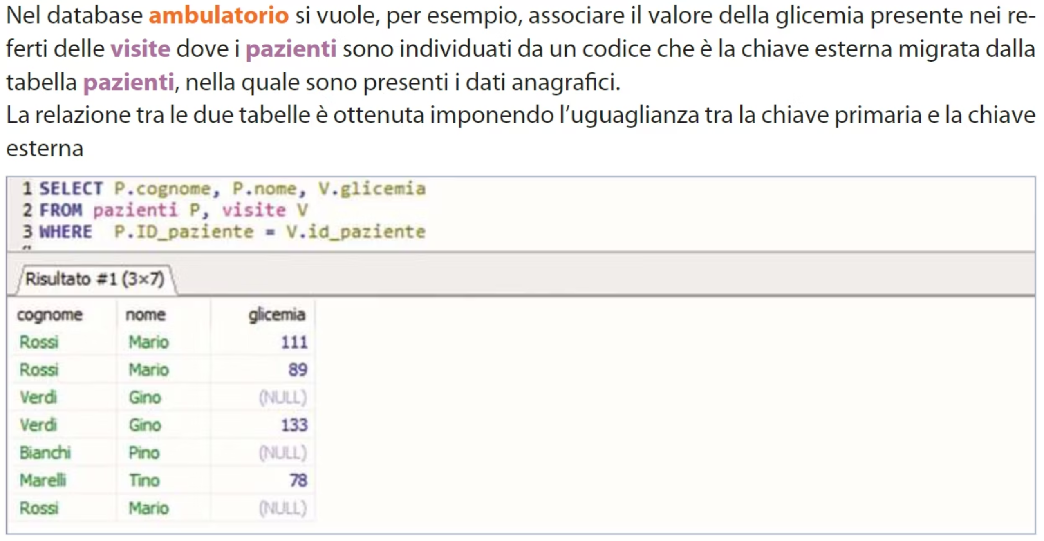
Esempio
Prof. Fedeli Massimo
Tutti i diritti riservati
50

